Slide 1
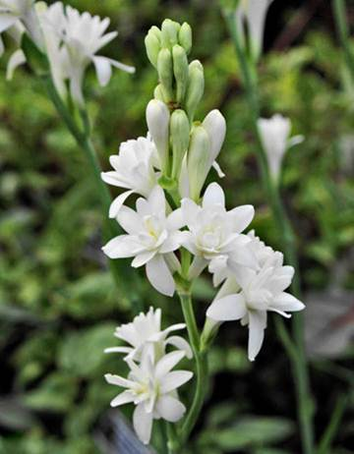
স্বাগতম

Slide 2
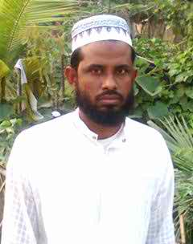
শিক্ষক পরিচিতিঃ
মোঃ বশির আহমদ
সহকারী শিক্ষক (ইসলাম )
ভাটিপাড়া উচ্চ বিদ্যালয়
দিরাই, সুনামগঞ্জ ।
আই-ডি-২৩ এ-৪৩তম ব্যাচ-
ট্রিচার্স ট্রেনিং কলেজ, সিলেট।
Email:bashir১২১৯৮২@gmail.com

Slide 3
পাঠ পরিচিতিঃ
শ্রেনিঃ দশম
বিষয়ঃ ইসলাম ও নৈতিক শিক্ষা
অধ্যায়ঃ চতুর্থ (আখলাক)
পাঠ- ২০
শিক্ষার্থীর সংখ্যাঃ ৪৫ জন
সময়ঃ ৫০ মিনিট
তারিখঃ ২৯-১২-২০১৫ ইংরেজি

Slide 4
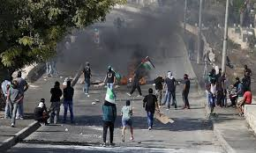
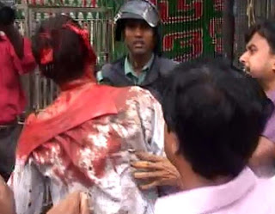
নীচের ছবিগুলোর প্রতি তাকাওঃ

Slide 5
পাঠ ঘোষণাঃ
আজকের পাঠঃ- “ ফিতনা-ফাসাদ”

Slide 6
শিখনফলঃ
এই পাঠ শেষে শিক্ষার্থীরা ......
১। ফিতনা-ফাসাদ (বিশৃঙ্খলা- বিপর্যয় ) কী তা বলতে পারবে।
২। ফিতনা –ফাসাদের কারণ সমুহ চিহ্নিত করতে পারবে।
৩। ফিতনা-ফাসাদ দূরীকরনে ইসলামি অনুশাসনের ভূমিকা ব্যাখ্যা করতে পারবে।
৪। মানবজীবনে ফিতনা-ফাসাদের কুফল ও পরিণতি অত্যন্ত ভয়াবহ তা বিশ্লেষন করতে পারবে ।

Slide 7
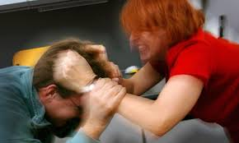
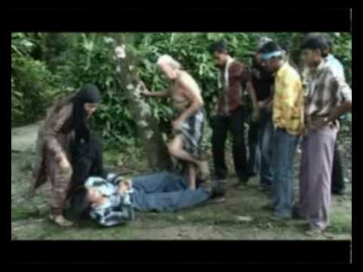

Slide 9
একক কাজঃ
১। চিত্রের আলোকে ফিতনার সংজ্ঞা বর্ননা কর।
১। উপরের ভিডিও ক্লিপের মাধ্যমে ফিতনার কারন উল্লেখ কর।

Slide 10
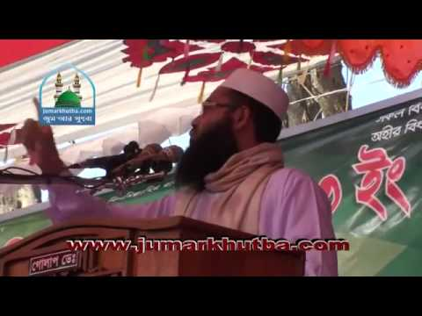
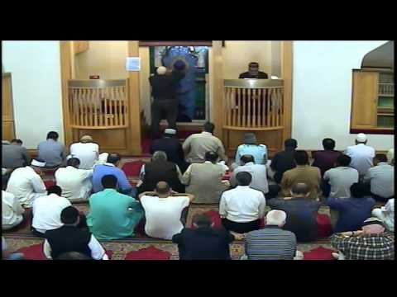

Slide 11
জোড়ায় কাজ
১। ফিতনা-ফাসাদ প্রতিকার ও প্রতিরোধে তোমাদের অভিমত ব্যক্ত কর ।

Slide 12
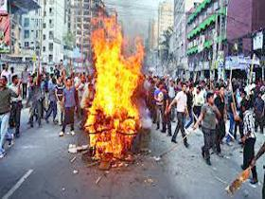
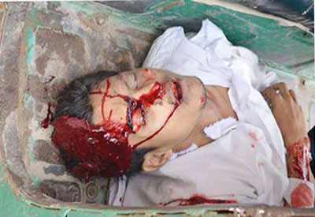

Slide 13
দলীয় কাজঃ
1। উপরোক্ত চিত্রদ্বয়ের ১নং চিত্র দ্বারা আমাদের দেশের সামাজিক কোন অবস্থার প্রতি ইংগিত করা হয়েছে ?
২। উপরের ২নং চিত্রে ফেতনা-ফাসাদের ফলে মানুষের স্বাভাবিক জীবনযাত্রার মান উল্লেখ কর ।

Slide 14
প্রশ্নোত্তর মিলিয়ে নাওঃ
১নং প্রশ্নের উত্তরঃ সামাজিক ফিতনা-ফাসাদের প্রতি ইংগিত করা হয়েছে ।
২নং প্রশ্নের উত্তরঃ প্রাত্যহিক জীবনে চলাফেরায় স্বাভাবিক নিরাপত্তা চরমভাবে বিঘ্নিত ও প্রানহানির আশংকা করা হচ্ছে।

Slide 15
বাড়ীর কাজঃ
ফিতনা-ফাসাদ মুক্ত সমাজ বিনির্মানের লক্ষ্যে একটি তালিকা তৈরী করে আনবে।

Slide 16
মূল্যায়নঃ
১। ইসলামের পরিভাষায় ফিতনা-ফাসাদ কাকে বলে ?
২। ফিতনা-ফাসাদের কুফল বর্ননা কর।
৩। আল কোরআনের আলোকে ফিতনা -ফাসাদ থেকে মুক্তির দুটো উপায় উল্লেখ কর।

Slide 17
সবাইকে ধন্যবাদ

